Slide 1
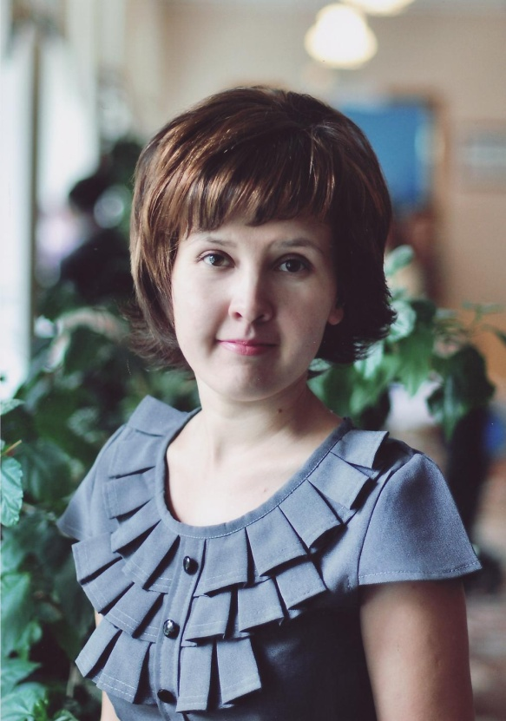
Шәрәфетдинова Зөлфиә Тәлғәт ҡыҙы
Стәрлетамаҡ ҡалаһы Жәлил Кейекбаев исемендәге 3-сө гимназия

Slide 2
Оҫталыҡ дәресе
Уҡыусыларҙың тәржемә эшен лингвокультурологик нигеҙҙә ойоштороу

Slide 3
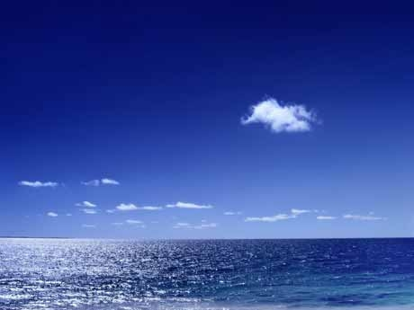
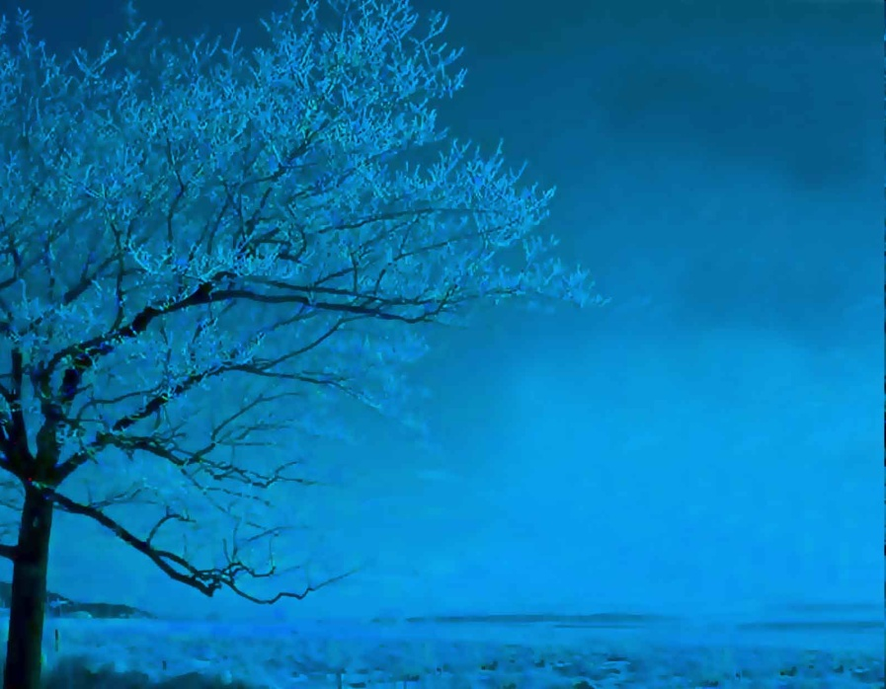
К Ү К

Slide 4
синий

Slide 5
небо

Slide 6
Беҙҙең генә уйнап-көлгән ерҙә Күк үләндәр үҫмәй күп ятыр. (Һ.Дәүләтшина)
Не зеленеть степям травой
Там, где гуляли мы с тобой.
(В.Василевский тәржемәһе)

Slide 7
Ҡапҡан һалдым Ҡараташҡа Күк бүрене алам тип. («Суҡ муйыл»)
Капкан поставил я на Караташе,
Чтоб взять серого волка.
(«Обильная черемуха»)

Slide 8
Башҡорттар китте һуғышҡа, Оҙатып ҡалды күк Урал. (Ҡ.Даян)
Шли полки башкир в атаки,
Провожал седой Урал.
(М.Дудин Тәржемәһе)

Slide 9
Аҡ тирәк, күк тирәк, Беҙҙән һеҙгә ни кәрәк? («Аҡ тирәк, күк тирәк» уйыны)
Белый тополь, черный тополь,
От нас вам кто нужен?
(Игра«Белый тополь, черный тополь»)

Slide 10
Күк ат ҡына ектем,ай, тәртәнгә, ҡалғандары ҡалды кәртәлә. («Бейеш»)
Сивую лошадь запряг, ай, в оглобли,
Остальные остались в загоне.
(«Бииш»)

Slide 11
Күк йүтәлгә күк күгәрсенде һуйып йөрәген ашатҡандар. («Башҡорттарҙың им-том китабы/Хисамитдинова Ф.Ғ.)
От коклюша резали сизого голубя и больного кормили его сердцем.
(«Книга башкирских заговоров/Хисамитдинова Ф.Ғ. »)

Slide 12
Зәңгәр күк – голубое небо
күк күкрәй – грохочет гром
күк елән – синий елян
күк үлән – зеленая трава
күк тирәк – черный тополь
күк ат – белая лошадь
күк йүтәл – коклюш
күк күгәрсен – сизый голубь
күк әрем – горькая полынь
күк бүре – серый волк
күк Урал – седой Урал
күм-күк – посиневший
Күк еҫе – запах плесени

Slide 13
Күк һүҙенең ҡулланылышы
№ | Фән тармағы | Миҫалдар
1. | География | Күк Урал
2. | Биология | Күк үлән, күк тирәк
3. | Зоология | Күк бүре, күк ат
4. | Тәбиғәтте өйрәнеү | Зәңгәр күк, күк күкрәй
5. | Медицина | Күк йүтәл
6. | Анатомия | Күм-күк тән

Slide 14
ИҒТИБАРЫҒЫҘ ӨСӨН
РӘХМӘТ!

